Slide 1
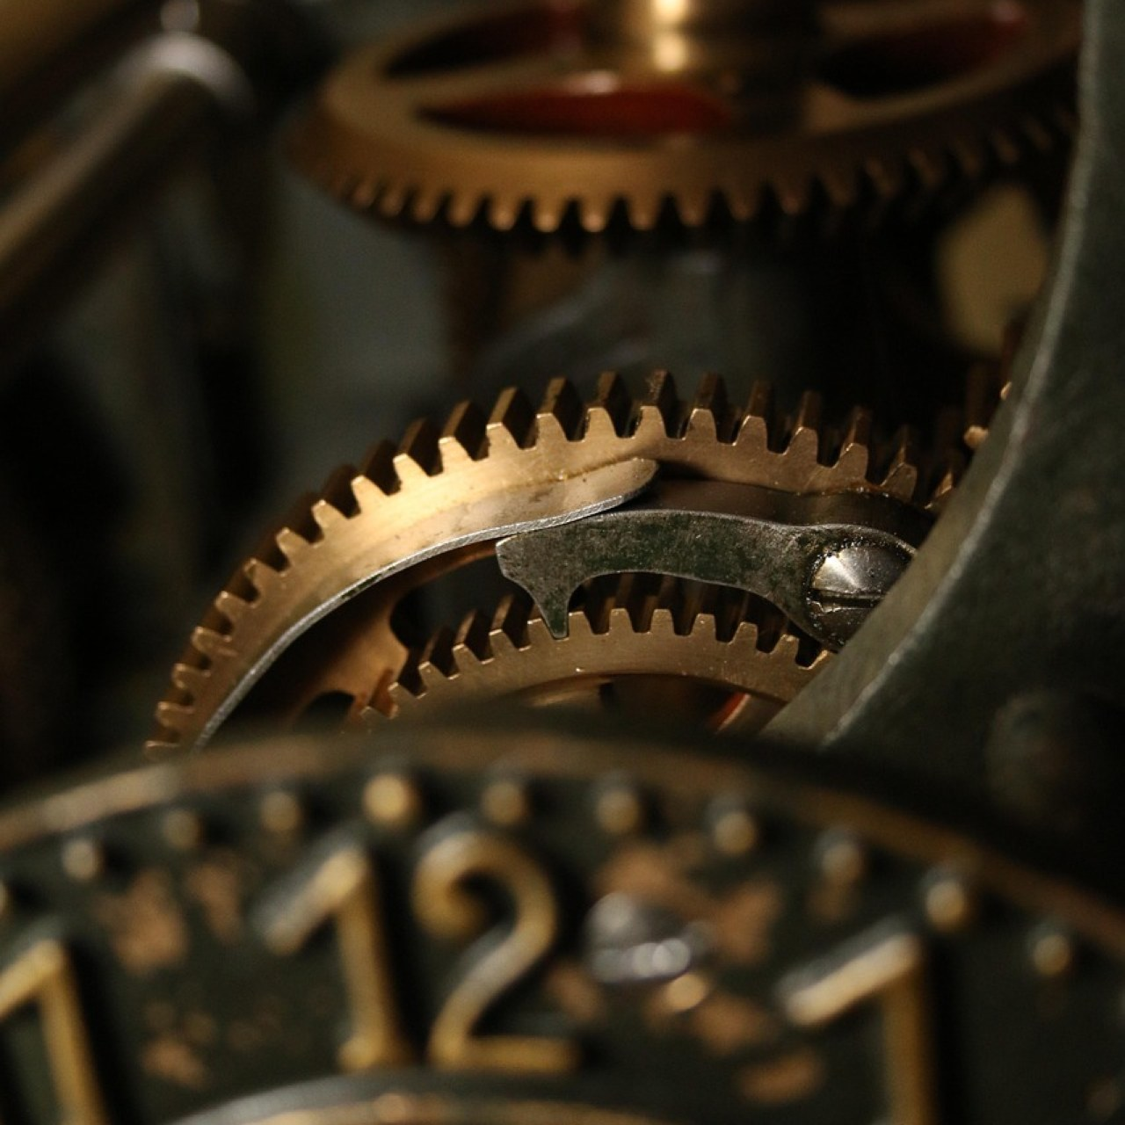
Primero el proceso,
después la
herramienta
Roadwise Consulting
Ver el OA en tecnologia.lumbre.lat
Notes:
Objeto de aprendizaje de Lumbre · Roadwise Consulting
Enlace: https://tecnologia.lumbre.lat/object/emp-ted-c34-m02-oa01

Slide 2
Acerca de este OA · 1 de 3
Objetivo
Mapear el proceso actual de una tarea repetitiva, eliminar los pasos que no aportan valor y escribir la versión limpia que será automatizada.
Primero el proceso, después la herramienta
2 / 27
Notes:
Enlace al OA: https://tecnologia.lumbre.lat/object/emp-ted-c34-m02-oa01

Slide 3
Acerca de este OA · 2 de 3
Descripción
Automatizar un proceso malo produce un proceso malo más rápido. Este módulo es el filtro que casi todos se saltan: antes de conectar aplicaciones, dibujar el proceso como es (no como está en el manual), preguntar por qué existe cada paso y cortar el que solo existe porque «siempre se ha hecho». Aquí están el mapeo simple en una hoja, los cinco ladrones de tiempo y la versión limpia con dueños y reglas, lista para automatizar.
Autoría: Roadwise Consulting
Primero el proceso, después la herramienta
3 / 27
Notes:
Continuación de «Acerca de este OA» (2 de 3).

Slide 4
Acerca de este OA · 3 de 3
Etiquetas: mapeo-de-proceso · paso-sin-valor · revision · proceso-limpio · automatizacion
Primero el proceso, después la herramienta
4 / 27
Notes:
Continuación de «Acerca de este OA» (3 de 3).

Slide 5
La herramienta no arregla el proceso: lo acelera, para bien o para mal
Imagen no disponible
Antes de automatizar: tachar. El paso que no aporta valor no merece robot.
No se encontró el archivo assets/cover.png.
Abrir el OA
Primero el proceso, después la herramienta
5 / 27
Notes:
Enlace: https://tecnologia.lumbre.lat/object/emp-ted-c34-m02-oa01
OA: https://tecnologia.lumbre.lat/object/emp-ted-c34-m02-oa01

Slide 6
La herramienta no arregla el proceso: lo acelera, para bien o para mal · 1 de 7
La emoción de la automatización es conectar cosas: el pedido cae solo, el correo se manda solo. Y justo ahí está el peligro clásico: agarrar el proceso tal como está hoy, con sus pasos absurdos heredados, y ponerle turbo. El resultado es real y doloroso: un proceso malo que ahora falla más rápido, con más evidencia y con la ventaja de que «así lo pedimos» quedó registrado. Antes de la herramienta, cinco minutos de lápiz.\n\nMapeo simple en una hoja: el proceso empieza con un evento («llega un pedido») y
Primero el proceso, después la herramienta
6 / 27

Slide 7
La herramienta no arregla el proceso: lo acelera, para bien o para mal · 2 de 7
termina con un valor entregado («el cliente recibe y queda registrado»). Entre esos dos puntos, cada paso se escribe como cajita con tres preguntas: quién lo hace, con qué información entra, qué produce al salir. Dibujar el proceso como es —no como lo dice el manual ni como lo recuerda el jefe— obliga a sacar a la luz las cajitas que el manual no tiene: el «avísame por WhatsApp para ver si está bien», el «lo reviso antes de mandarlo por si acaso».
Primero el proceso, después la herramienta
7 / 27
Notes:
Continuación de «La herramienta no arregla el proceso: lo acelera, para bien o para mal» (2 de 7).

Slide 8
La herramienta no arregla el proceso: lo acelera, para bien o para mal · 3 de 7
Los cinco ladrones de tiempo que tu proceso da por normales
Revisión sin criterio: alguien lee algo que no puede cambiar nada; se puso ahí por un error de hace años que ya se corrigió arriba. Duplicidad: los mismos datos los captura dos personas porque ningún sistema habla con el otro. Expectación: el pedido duerme dos días «porque le toca el visto bueno al director» que nunca llega
Primero el proceso, después la herramienta
8 / 27
Notes:
Continuación de «La herramienta no arregla el proceso: lo acelera, para bien o para mal» (3 de 7).

Slide 9
La herramienta no arregla el proceso: lo acelera, para bien o para mal · 4 de 7
ese día. Retrabajo: se rehace porque la información de entrada llegó incompleta y nadie definió qué campos son obligatorios. Aprobación decorativa: el «aprobé» automático de siempre, que nadie lee pero que frena si no está. Cada ladrón tiene la misma firma: existe porque nadie lo ha cuestionado en una junta, y su
defensa favorita es «por si acaso».
Primero el proceso, después la herramienta
9 / 27
Notes:
Continuación de «La herramienta no arregla el proceso: lo acelera, para bien o para mal» (4 de 7).

Slide 10
La herramienta no arregla el proceso: lo acelera, para bien o para mal · 5 de 7
Para cada cajita, tres preguntas incómodas que se hacen en voz alta y se contestan por escrito: ¿por qué existe este paso? (si la respuesta es «porque siempre», es candidato a morir), ¿qué pasa si lo quitamos? (si nadie sabe responder, nadie ha vivido sin él: pruébalo un mes), ¿a quién le aporta valor real? (el «le aporta a nadie, pero a todos les da pena quitarlo» es el entierro más rápido del proceso).\n\nDe esa criba sale la versión limpia, que se escribe con la misma disciplina que pedirá la herramienta: un nombre para el proceso, inicio y fin explícitos, cada paso con
Primero el proceso, después la herramienta
10 / 27
Notes:
Continuación de «La herramienta no arregla el proceso: lo acelera, para bien o para mal» (5 de 7).

Slide 11
La herramienta no arregla el proceso: lo acelera, para bien o para mal · 6 de 7
dueño y con reglas de decisión en texto plano («si el cliente es nuevo y el monto pasa de 50 mil, se escala; si no, sigue»), y los datos obligatorios de entrada marcados como tales. La versión limpia es un documento vivo de una cuartilla, no un manual de 60 páginas: si no cabe en una cuartilla, todavía hay proceso que podar. Y tiene una prueba de fuego: un pasante debe poder seguir el proceso leído, sin preguntar. Si el pasante pregunta dos veces lo mismo, ahí falta una regla escrita: eso mismo, en unas semanas, será la pregunta que hará la automatización a las tres de
la mañana.
Primero el proceso, después la herramienta
11 / 27
Notes:
Continuación de «La herramienta no arregla el proceso: lo acelera, para bien o para mal» (6 de 7).

Slide 12
La herramienta no arregla el proceso: lo acelera, para bien o para mal · 7 de 7
Ningún software corrige un proceso que nadie se tomó la molestia de pensar: solo lo hace más rápido y más oficial.
— Lumbre · Empresa
Primero el proceso, después la herramienta
12 / 27
Notes:
Continuación de «La herramienta no arregla el proceso: lo acelera, para bien o para mal» (7 de 7).

Slide 13
La herramienta no arregla el proceso: lo acelera, para bien o para mal
El semáforo de un paso: cómo decidir qué queda, qué se cambia y qué se va
Primero el proceso, después la herramienta
13 / 27
Notes:
Título completo de la tabla que sigue.

Slide 14
Tabla
Semáforo | Cómo se ve | Decisión
Verde | Aporta valor, tiene dueño y reglas claras | Queda y se automatiza
Amarillo | Aporta valor pero con datos incompletos o espera larga | Se corrige la regla, luego se automatiza
Rojo | No aporta valor; existe «por si acaso» o por costumbre | Se elimina antes de tocar la herramienta
Negro | El paso es humano por naturaleza: trato, criterio, confianza | Se deja humano y se le limpia el alrededor
Primero el proceso, después la herramienta
14 / 27
Notes:
Tabla del OA: Tabla
Enlace: https://tecnologia.lumbre.lat/object/emp-ted-c34-m02-oa01

Slide 15
Actividad 1 · Clasificar · 1 de 2
Sección: La herramienta no arregla el proceso: lo acelera, para bien o para mal
Clasifica cada paso del proceso «pedido → cobro» según su semáforo:
Categorías
• Verde
• Amarillo
• Rojo
1. Registrar el pedido con cliente y montos, obligatorio y con dueño
2. Revisar «por si acaso» cada pedido chico que nunca tuvo problema
Primero el proceso, después la herramienta
15 / 27
Notes:
Solución: 1. Registrar el pedido con cliente y montos, obligatorio y con dueño → Verde
2. Revisar «por si acaso» cada pedido chico que nunca tuvo problema → Rojo
3. Confirmar existencia disponible, pero el sistema de inventario llega tarde → Amarillo
4. Enviar la factura al correo del cliente, con reglas fijas → Verde
5. Imprimir el pedido para «la pila del escritorio» que nadie mira → Rojo
Evidencia: El que aporta valor con dueño es verde; el que espera corrección es amarillo; el que vive de «por si acaso» es rojo.
Enlace al OA: https://tecnologia.lumbre.lat/object/emp-ted-c34-m02-oa01

Slide 16
Actividad 1 · Clasificar · 2 de 2
3. Confirmar existencia disponible, pero el sistema de inventario llega tarde
4. Enviar la factura al correo del cliente, con reglas fijas
5. Imprimir el pedido para «la pila del escritorio» que nadie mira
Clasifica cada elemento en una de las categorías.
Primero el proceso, después la herramienta
16 / 27
Notes:
Continuación de «Actividad 1 · Clasificar» (2 de 2).

Slide 17
Actividad 2 · Opción múltiple · 1 de 2
Sección: La herramienta no arregla el proceso: lo acelera, para bien o para mal
El proceso de compras tiene un paso: «imprimir la solicitud y firmarla con tinta, luego escanearla para guardarla». Nadie recuerda quién pidió la firma en papel. ¿Qué recomienda el método de este módulo?
A) Automatizar el escaneo para que al menos la digitalización sea rápida
B) Cuestionar el paso: si la firma con tinta no tiene requisito legal o de control vigente, eliminarlo y sustituirlo por aprobación digital
Primero el proceso, después la herramienta
17 / 27
Notes:
Solución: B) Cuestionar el paso: si la firma con tinta no tiene requisito legal o de control vigente, eliminarlo y sustituirlo por aprobación digital
Explicación: Es el paso rojo de libro: papel → firma → escaneo es un **circuito de traspasos** que no aporta control real (la firma en papel se falsifica igual, y el escaneo llega ilegible). Automatizar el escaneo (A) es ponerle turbo al entierro. La respuesta del método: **preguntar por qué existe**; si nadie puede nombrar un requisito vigente (notarial, de un cliente que exige físico), se **poda** y se reemplaza por aprobación digital con trazabilidad, que sí da evidencia. El paso que no se cuestiona, se hereda.
Evidencia: Un paso sin función vigente es rojo: primero se poda el proceso, después se automatiza lo que quedó.
Enlace al OA: https://tecnologia.lumbre.lat/object/emp-ted-c34-m02-oa01

Slide 18
Actividad 2 · Opción múltiple · 2 de 2
C) Dejarlo porque quitar pasos genera desconfianza en el equipo
D) Pedir dos firmas para cubrir cualquier riesgo
Primero el proceso, después la herramienta
18 / 27
Notes:
Continuación de «Actividad 2 · Opción múltiple» (2 de 2).

Slide 19
Actividad 3 · Verdadero o falso
Sección: La herramienta no arregla el proceso: lo acelera, para bien o para mal
Si un proceso funciona bien en la práctica «aunque el manual diga otra cosa», el manual es la fuente correcta para automatizar.
A) Verdadero
B) Falso
Primero el proceso, después la herramienta
19 / 27
Notes:
Solución: Falso
Explicación: Falso, y es trampa doble. El manual describe el mundo ideal que nadie sigue; la práctica real tiene los parches de siempre, que funcionan pero que nadie escribió. Si automatizas del manual, la herramienta choca contra la realidad desde el día uno; si automatizas la práctica **sin documentarla**, reproduces los parches sin entenderlos. El método manda: dibujar **como es**, podar con criterio, y del resultado sale la **versión limpia escrita**, que será a la vez el manual nuevo y la especificación de la automatización. El manual y la realidad se reconcilian en esa cuartilla.
Evidencia: Se automatiza el proceso como es y fue validado con su dueño, no el manual desactualizado; la brecha entre ambos se resuelve escribiendo la versión real.
Enlace al OA: https://tecnologia.lumbre.lat/object/emp-ted-c34-m02-oa01

Slide 20
Actividad 4 · Reflexión
Sección: La herramienta no arregla el proceso: lo acelera, para bien o para mal
Toma tu mejor candidata del inventario anterior y dibuja el proceso como es, cajita por cajita, con tres preguntas a cada una: ¿por qué existe?, ¿qué pasa si lo quito?, ¿a quién aporta valor? Marca el primer rojo que encuentres y decide cómo lo verificas antes de quitarlo.
Pista: El equipo suele descubrir en el mapeo que el último paso «de control» lo hace alguien «por si acaso» desde hace años.
Pregunta abierta · las respuestas personales no se incluyen en esta exportación.
Primero el proceso, después la herramienta
20 / 27
Notes:
Reflexión del OA: Toma tu mejor candidata del inventario anterior y dibuja el proceso como es, cajita por cajita, con tres preguntas a cada una: ¿por qué existe?, ¿qué pasa si lo quito?, ¿a quién aporta valor? Marca el primer rojo que encuentres y decide cómo lo verificas antes de quitarlo.
No se exportan respuestas personales.
Enlace: https://tecnologia.lumbre.lat/object/emp-ted-c34-m02-oa01

Slide 21
Para dominar este tema
Notes:
Sección del OA: Para dominar este tema
Enlace: https://tecnologia.lumbre.lat/object/emp-ted-c34-m02-oa01

Slide 22
Lo esencial que debes saber · 1 de 2
•
La herramienta acelera el proceso: si el proceso tiene pasos rojos, acelera el desperdicio.
•
El mapeo se dibuja como es, con evento de inicio, valor de entrega y cajitas con dueño y reglas.
•
Cinco ladrones: revisión sin criterio, duplicidad, expectación, retrabajo, aprobación decorativa.
•
El semáforo decide: verde se automatiza, amarillo se corrige antes, rojo se poda, negro se queda humano.
Primero el proceso, después la herramienta
22 / 27

Slide 23
Lo esencial que debes saber · 2 de 2
•
La versión limpia cabe en una cuartilla y la seguiría un pasante sin preguntar.
Primero el proceso, después la herramienta
23 / 27
Notes:
Continuación de «Lo esencial que debes saber» (2 de 2).

Slide 24
Preguntas clave del tema
1.
¿Por qué primero proceso y después herramienta?
2.
¿Cómo se dibuja el proceso «como es»?
3.
¿Qué ladrones de tiempo esconde cada proceso normal?
4.
¿Qué tres preguntas tumban un paso inútil?
5.
¿Qué contiene la versión limpia y cuál es su prueba de fuego?
Primero el proceso, después la herramienta
24 / 27

Slide 25
Lo que debes poder hacer
•
Mapear un proceso real en una hoja con dueños y reglas.
•
Cortar pasos rojos y dejar escrita la versión limpia.
•
Convertir la versión limpia en especificación legible para la automatización.
Primero el proceso, después la herramienta
25 / 27

Slide 26
Chequeo: el proceso podado
Criterio de avance
Se considera superado con al menos 60% de acierto agregado en las actividades cubiertas.
Al superar: Tu proceso ya merece automatizarse. Ahora la gramática: disparador, condición y acción para conectarlo sin escribir código.
Si aún no se alcanza: Si tu mapeo salió igual al manual de siempre, no dibujaste el proceso: copiaste la fe. Vuelve a preguntar por qué existe cada cajita.
Primero el proceso, después la herramienta
26 / 27
Notes:
Compuerta de avance: Chequeo: el proceso podado
Umbral declarado: 60%.
No se incluyen puntuaciones de ninguna sesión ni respuestas personales.
Enlace: https://tecnologia.lumbre.lat/object/emp-ted-c34-m02-oa01

Slide 27
Lo que debes poder hacer
Siguiente: Conectar aplicaciones sin escribir una línea de código — disparador, condición, acción: la gramática de toda automatización, con manejo de errores y registro de lo que pasó.
Primero el proceso, después la herramienta
27 / 27

